Slide 1


Qwerty Networks - группа проектов и компаний, использующих единую информационно- функциональную среду для создания и развития социальных сетей и высоконагруженных IT- платформ, среди которых решения в области веб, мобильных приложений, а также систем Искусственного Интеллекта. Проекты компании - это мощные международные социальные сети и высоконагруженные системы.

Slide 2
02
История компании
История компании и команды наших специалистов начинается с зарегистрированной в 2001 году, в России, компании ООО «Софт Трейд Лаб». Мы являемся разработчиками системы ERPII «СКИФ: Склад и Финансы» (название до 2001 года – «Easy Trade – Торговля без проблем!»). CEO компании Qwerty Networks, Новичков Максим Николаевич, являлся на тот момент главным идеологом и разработчиком этой ERP-системы. С 2008 года компания стала именоваться «Диджитал Маркетинг», тогда увидела свет биржа потокового веб-трафика TraffStock (текущий бренд – VisitorSale.com), в основе которой был «нашумевший» формат рекламы ClickUnder (именно МЫ создали так называемые «всплывающие окна» - самый агрессивный и технологичный рекламный формат 2000-х, который взяли на вооружение многие компании), автором рекламного формата, как и самого термина, также являлся действующий CEO компании Qwerty Networks – Новичков Максим. Биржа TraffStock занимала 2-ое место после компании «Яндекс» по объемам рекламного веб-трафика – через наши TDS и RTB системы, ежедневно,
проходило до 12 миллионов уникальных пользователей, что было на тот момент времени абсолютным рекордом среди систем альтернативной рекламы. По этой причине, ассоциацию рекламных систем компании в «простонародии» именовали Web Traffic’s Kings
(сокр., WTK), или «короли веб-трафика».
Получив колоссальный опыт на рынке высоконагруженных систем, в 2014 году компания открыла направление разработки горизонтально-масштабируемых социальных сетей и веб- приложений – тогда была зарегистрирована черногорская компания Informacione Tehnologije («Информационные Технологии»), которая в будущем, с выбором именования брэнда, была переименована в Qwerty Networks. Штат специалистов и лучших инженеров компании «Диджитал Маркетинг» перебрался в новую «Черногорскую силиконовую долину» – приморский город Будву (примечание – в настоящий момент штаб-квартира и головной офис находятся в Herceg Novi).

Slide 3
03
В разное время специалисты нашей компании принимали участие в разработке модулей многих известных Интернет-проектов, таких как LinkdIn (некоторые наши инженеры со временем устроились на работу в эту компанию), Match.com (принимали участие в разработке первой версии международной службы знакомств, известной во всем мире), Beboo.ru (участвовали в разработке первых версий, а также аналога FaceInWeb), принимали участие во многих хакатонах крупных проектов и разработке приложений для таких гигантов, как Facebook (решения для интеграции ботов с искусственным интеллектом) и многих других решений (например, платежных систем и систем клиент-банкинга – в частности, для латвийского банка PNB).
В 2018 году увидело свет направление разработки систем с искусственным интеллектом – Qwerty AI (на базе облачных нейросетевых решений Qwerty Neural Network). По мнению многих экспертов и блогеров, наши решения превосходят аналогичные решения Сбербанка и Яндекс (Алиса), о чем пишут многие СМИ (в т.ч. англоязычные),
а в феврале 2020 года состоялся баттл этих искусственных интеллектов - Qwerty AI – многоуровневая система ИИ
с нейро-лингвистическими решениями, работающими на нескольких языках мира. Система, обрабатывающая «смыслы» и морфологию языков. Решения на базе ИИ интегрируются в системы «умный дом», IVR-системы, службы автоматизированной поддержки. Демонстрация бота Qwerty AI доступна в некоторых известных мессенджерах.
В 2020 году мы активно создаем конкурента известному мессенджеру Telegram, проприетарный мессенджер Qwerty AI Messenger, который, с одной стороны, будет использовать те же технологии, обеспечивающие безопасность пользователей (например, сквозное шифрование и обмен ключами между устройствами по протоколу Диффи Хелмана), а с другой – мы предъявляем более серьезные требования в области приватности, позволяя избегать привязки номеров телефона или email, используя двухфакторную авторизацию без передачи персональных данных пользователей. Во главе угла QAIM также будет искусственный интеллект Qwerty AI. Таким образом, мессенджер можно будет использовать не только по прямому назначению, но и как персонального ассистента.

Slide 4

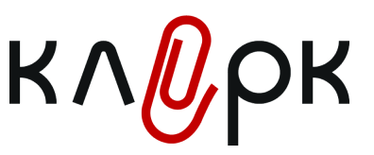
04
Направления деятельности компании
Разработка программного обеспечения для автоматизации бизнеса (торговой деятельности, управленческого и операционного учетов)
С 2001 года мы автоматизировали сотни предприятий РФ и ближнего зарубежья с использованием ПО «СКИФ: Склад и Финансы» класса ERP II. Среди компаний, использующих ПО «СКиФ» до сих пор один из лидеров фармацевтической отрасли и производства БАДов, компания «Фора-Фарм», крупнейший поставщик лакокрасочной продукции, компания «Декарт», строительные компании, предприятия оптовой торговли (преимущественно торгующие компьютерной техникой, комплектующими и расходными материалами).
Патент авторских прав – Новичков Максим Николаевич
«СКиФ» Клерк, 2002 год Информация о комплексе

Slide 5

05
Направления деятельности компании
Информационная
безопасность
Информационной безопасностью компания занимается с 2010 года. За этот период мы разработали целый комплекс программных средств для защиты серверного оборудования
и веб- платформ от DDOS-атак, взлома, кражи информации
и противодействия коммерческой разведке. В 2014 году внедрили ПО для реализации защищенных каналов телефонной связи «Hidephone».
Кроме того, компания имеет богатый опыт в разработке платежных и биллинговых систем и модулей интеграции к ним. В частности, мы являемся разработчиком платежных систем «Исламский банк», предназначенной для передачи средств минуя финансовые систем (проектное название – WebTrusted).
Основные разработчики ПО Новичков Максим Николаевич
Ютцев Антон Анатольевич
Руководитель направления
Ютцев Антон Анатольевич

Slide 6


06
Направления деятельности компании
Хостинг и защищенные
VPN-каналы
Компания оказывает услуги хостинга, предоставления VDS, выделенных серверов, а также организации защищенных VPN-каналов. В 2009 году мы запустили дата-центр H1. В 2016 году, мощности H1 были объединены с Reconn.
В настоящее время, мы предоставляем услуги по аренде и обслуживанию серверного оборудования в датацентрах i3d (Нидерланды) и Hetzner (Бельгия, Германия, Финляндия). Также, имеем арендованные стойки в других крупных ДЦ (США, Сингапур).
В 2009 году мы запустили дата-центр H1

Slide 7


07
Направления деятельности компании
Маркетинг
и реклама
С 2008 года по настоящее время, компания является оператором крупных рекламных систем, а также владельцем международной рекламной системы VisitorSale.com (Россия, США, страны Евросоюза), которая помимо систем потокового веб-трафика предоставляет услуги контекстной и «тизерной» рекламы, а также привлечения посетителей по модели CPA. Таким образом,
к середине 2018 года мы планируем увеличение рекламных переходов с 2-5 до 20 миллионов в сутки. CEO компании, Новичков Максим Николаевич, является автором нашумевшего рекламного формата clickunder, как и автором самого термина. В настоящее время данный рекламный формат поддерживается большинством рекламных систем.
Международной рекламная система visitorsale.com

Slide 8

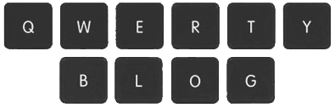
08
Направления деятельности компании
Разработка высоконагруженных
веб проектов и социальных сетей
С 2014 по 2016 год компания разрабатывала программно апаратный компекс Qwerty Social Networks Engine, предназначенный для реализации распределенных высоконагруженных блог- платформ и социальных сетей. В декабре 2016 года на базе первой версии QSN стартовала международная блог-платформа Qwerty.Blog – проект работающий на 47 языках мира, принимающий более полумиллиона посетителей в сутки, регистрирующий сотни блогов ежедневно! Qwerty.blog конкурирует в Россиис известной платформой ЖЖ (LiveJournal).
Qwerty.blog – проект работающий на 47 языках мира

Slide 9


09
В России Qwerty Networks зарегистрирована в реестре Роскомнадзора за No 77-17-006949. В октябре 2017 года на
базе QSN стартовала социальная сеть для владельцев сайтов,
в которую входит система веб- аналитики (расширенная аналитика посещаемости веб-ресурсов с детализацией не только по географии посетителей, но и по интернет-провайдерам), а также функциональность создания коротких ссылок, Сервис безопасных сделок.
В декабре 2018 стартовала первая международная социальная сеть для владельцев животных, ветеринаров, заводчиков и клубов Vetweorld, а в 2020 году международная бизнес-социальная сеть b2bingo.com. Кроме того, мы разрабатываем системы проведения юнит-тестов, а также серверной защиты. Некоторые наши решения в области информационной безопасности (например, сервис высоко-нагруженного тестирования проектов TestDDOS.com) используются многими крупными IT-компаниями
и разработчиками веб-проектов!
Vetworld.net – социальная сеть
для любителей животных
B2bingo.com – международная бизнес социальная сеть

Slide 10
10
В настоящее время на базе QSN дополнительно разрабатываются:
Проприетарный мессенджер Qwerty AI Messenger (безопасный,
с защитой от блокировок в странах с низким уровнем демократий, с искусственным интеллектом);
Социальная сеть SocialFB для футбольных болельщиков во всем мире, которая объединит службы по продаже билетов, а также будет предоставлять болельщикам преференции при аренде отелей, автотранспорта, а также авиа-перелетов в места проведения футбольных матчей.
Социальная сеть FitnessFaces для любителей ЗОЖ, фитнеса
и спорта (запланирована также интеграция с мобильными фитнес-приложениями FitRunner и прочими).
Безопасная социальная сеть «Школьники» с авторизацией через с нотификациями и системой уведомлений об опасностях, а также мероприятиях, системой психологической помощи в режиме онлайн.
Международная социальная медицинская сеть SocMedical
Ряд проектов (таких, как SocialFB
и FitnessFaces) будут входить в единую сеть Qwerty Networks – предполагается объединение комьюнити этих социальных сетей, единую OAuth-авторизацию. Если говорить о высоконагруженных веб-решениях, то в процессе разработки мы уделяем максимально внимание интерфейсам и юзабилити, формируя фокус-группы для оценки работоспособности интерфейсов. При этом, мы разрабатываем мокапы, и только затем прибегаем к услугам дизайнеров. Примеры мокапа нашей компании, созданного при разработке мобильного приложения сервиса DoDo.
Прототип приложения сервис DoDo

Slide 11

11
Возможности платформы QSNE
Встроенная поддержка 40+ языков и инструментов коррекции для переводчиков, автоматическое определение языка новых пользователей
с возможностью последующей настройки, переводы
«на лету» публикаций и комментариев пользователей, а также другого контента;
Файловое облако Qwerty Networks – возможность хранения и настройки доступов к файлам для пользователей - фактически, даем возможности а-ля Гугл-драйв по хранению и доступам + возможность обмена файлами, их прикреплению к публикациям или прочим объектам - это крайне важно, т.к. социальные сети и сложные порталы являются, по-сути, контенто-генераторами;
Системы выставления счетов и контроля платежей, интегрированные с сервисами уведомлений, сбор
и отображение статистик и прочее.;
Функционал платежной системы – внутренняя биллинговая система на основе внутренней (виртуальной) или национальной валют – более сотни разных валют, расчеты кросс-курсов с учетом обменных процессинговых центров и курсов разных центробанков и платежных систем, хранение разных валют на балансах пользователей, использование национальных валют при платежах. QSNE определяет страну пользователя (с возможностью корректировки), выбирает для него валюту по-умолчанию и хранит средства в ней, более удобное решение – использование внутренней системы расчетов (как вариант, WMC - кредиты системы, приравненные к $0.01, либо других виртуальных
либо децентрализованных средств расчетов);
Искусственный интеллект Qwerty AI (возможности гибкие, в первую очередь «техническая поддержка пользователей» и «умное ранжирование публикаций»);

Slide 12
12
Агрегация новостей с авторитетных источников (для каждого проекта определяем перечень "авторитетов");
Системы смарт-контрактов и «безопасные сделки», внутренний арбитражный сервис;
Системы защиты от ddos и других типов атак с автоматическим уведомлением провайдеров (кстати говоря, сервис testddos.comтакже принадлежит компании Qwerty Networks – с помощью данного сервиса тестируют нагрузоустойчивость многие крупные площадки), как и некоторые решения по защите от атак;
Система защиты учетных записей от брутфорса
и подбора паролей, протоколирование разрешений, система двойных авторизаций (системе безопасности платформы QSNE уделяется максимум внимания);
Агрессивное кэширование данных (примерно, та же технология, что и у Facebook);
Мощная многопоточная поисковая система;
Возможности маркетплейса, автоматизации и логистики продаж, а также внутренний арбитраж сделок;
Очень мощный внутренний почтовый сервер для отправки сообщений и система автоматизации рассылок, включающая не только проверку валидности адресов, но и переполнения почтовых ящиков;
Модули взаимодействия с SMS-гейтами
и телефонными службами;
Управляемые подписки на пользователей
и сообщества, поиск и добавление друзей или подписка на них - в зависимости от пользовательских настроек;
Гибкие настройки конфиденциальности для пользователей и их публикаций;
Создание сообществ (открытые и закрытые страницы, а также профессиональные и "по подписке");

Slide 13

13
Внутренний мессенджер (система мгновенных сообщений), интегрированный с QAIM,
с возможностями искусственного интеллекта;
Антивирусная проверка опубликованного контента (SDK более 20и антивирусов), интеллектуальная премодерация;
Сквозное тегирование любого контента и данных
в потоке информации;
Собственная система обслуживания сокращения ссылок;
Защита от ботов, парсинга, автоматизаций
(проверка действий пользователя);
Инструменты SMM;
И многое другое...
Система Transbot, осуществляющая интеллектуальный автоматический перевод на 42 языка мира
В ПО Qwerty Social Network входит также экспертная система Transbot, осуществляющая интеллектуальный автоматический перевод публикаций пользователей на 42 языка мира. Сеть автоматически показывает текст поста на языке читателя, определяя его по языку предпочтения, установленному
в браузере. Система использует нейросеть Google Cloud Translate API, а также программную БД синонимов
и словосочетаний. Система самообучаема, а также имеет инструменты корректировки для переводчиков. Система Transbot является авторской разработкой компании и входит в ПО Qwerty Social Network Engine и превосходит по своим возможностям и точности переводов многие известные аналоги!

Slide 14
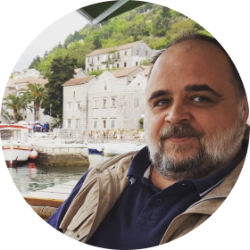
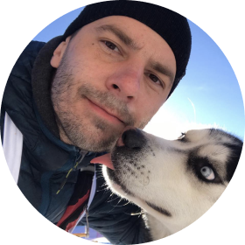
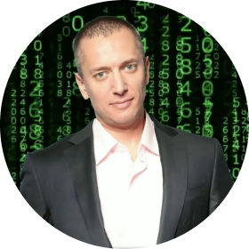
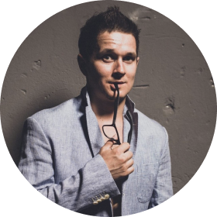
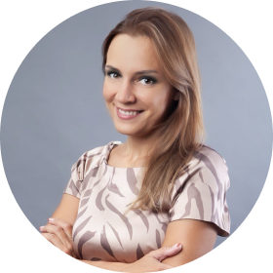
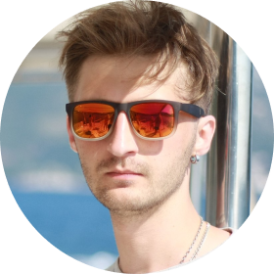
14
Основной состав Qwerty Networks
Антон Ютцев
инженер-программист,
руководитель проектами
В нашем коллективе более 20 постоянных программистов
и сотрудников по всему миру, а также несколько десятков привлекаемых на разные проекты специалистов из компаний- партнеров. Рядовые программисты растут в нашем коллективе
и уходят в компании-гиганты, либо остаются с нами, занимая руководящие посты в рамках отдельных направлений.
Но костяк нашей команды не меняется с 2014 года,
чем мы очень гордимся:
Денис Воробьев
инженер-программист,
руководитель мобильной разработки
Максим Новичков
инвестор и владелец QN, главный идеолог, СЕО, главный инженер программист
Сергей Гусаров
инженер-программист,
руководитель веб-разработки
Марина Строева
СЕО Social Networks, представитель в Российской Федерации), со-инвестор проектов
Денис Кияниченко
мокапы, GUI, дизайн
и юзабилити, взаимодействие с дизайнерами и маркетологами

Slide 15

15
В планах компании провести IPO до 2023 года и запустить глобального конкурента Facebook – сегментированную по различным направлениям социальную сеть Qwerty Networks.
США: +1 213 486 35 35
Россия: 8 800 200 82 66
Россия #2: +7 499 343 0007
Черногория: +382 688 13 577
ceo@qwertynetworks.com Social Networks LLC Russia, Qwerty Networks Montenegro info@digitalmarketing.ru
qwertynetworks.com
Мессенджеры
ICQ UIN: 2057777
Skype: Softtrade
Telegram: SocNet

